Slide 1

Заявление, сведения, фонды оценочных средств
для государственной аккредитации
новых образовательных программ
Управление гарантии качества образования

Slide 2
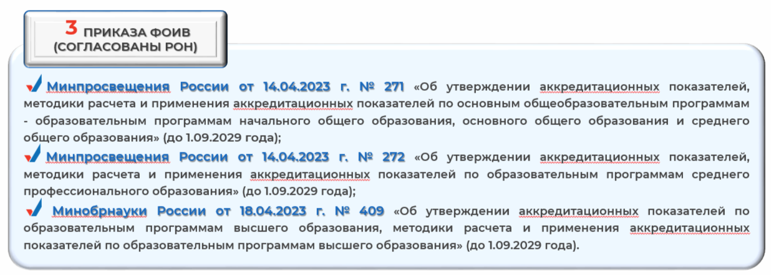
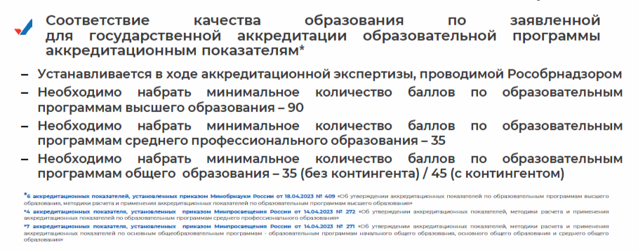
Нормативно-правовые документы
Владикавказский филиал
Уфимский филиал

Slide 3
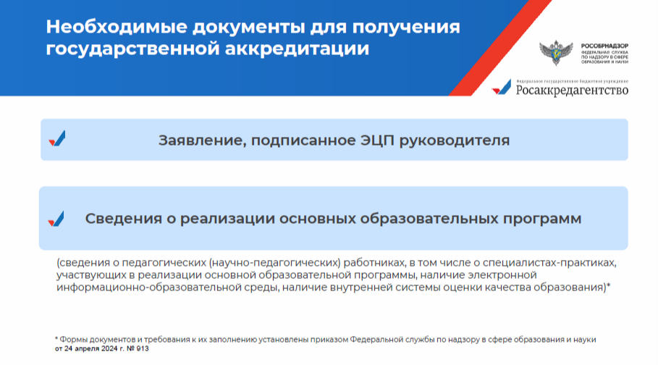
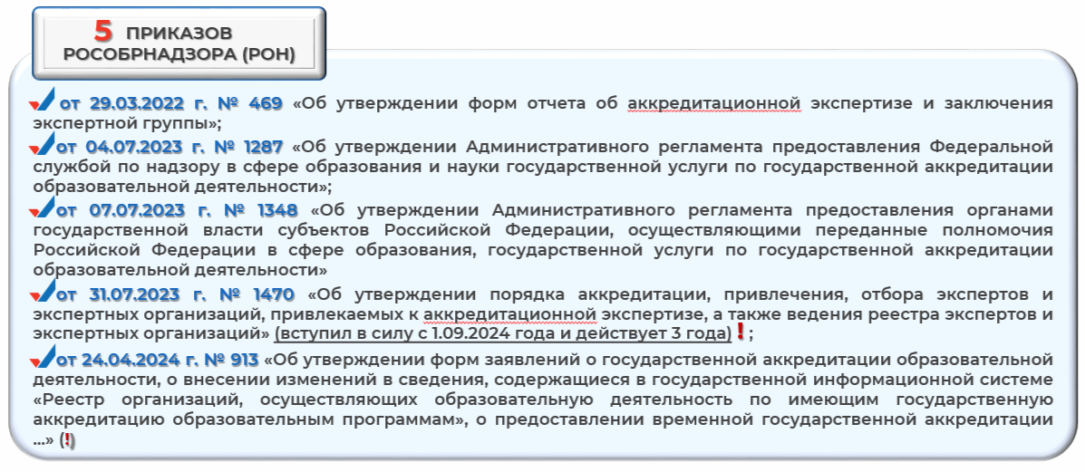
Нормативно-правовые документы
Владикавказский филиал
Уфимский филиал

Slide 4
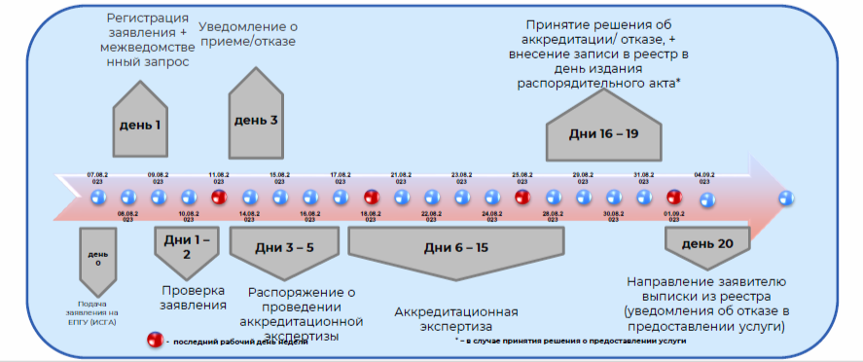
Этапы получения государственной аккредитации

Slide 5
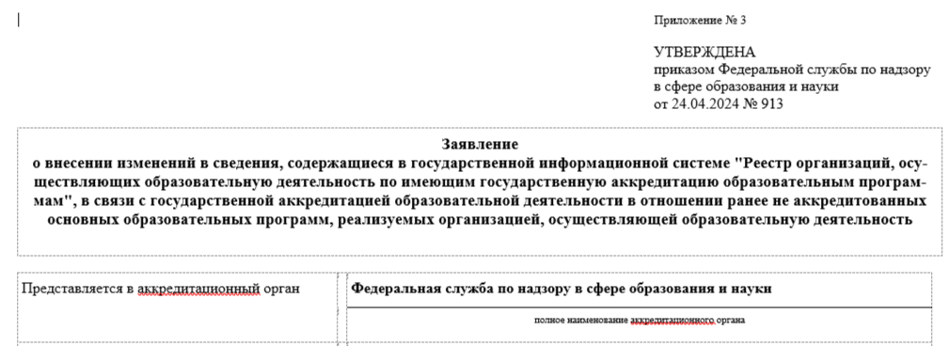
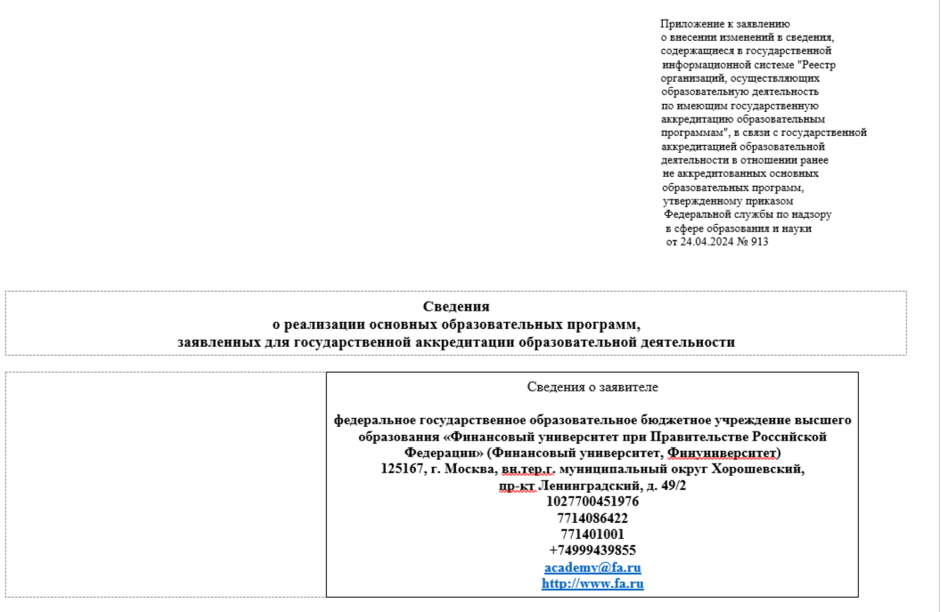
Заявление на государственную аккредитацию

Slide 6
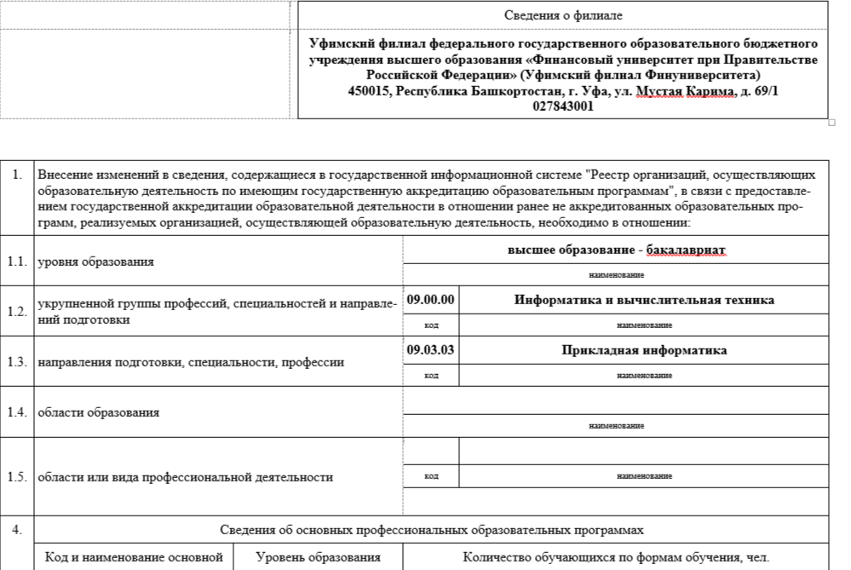
Заявление на государственную аккредитацию

Slide 7
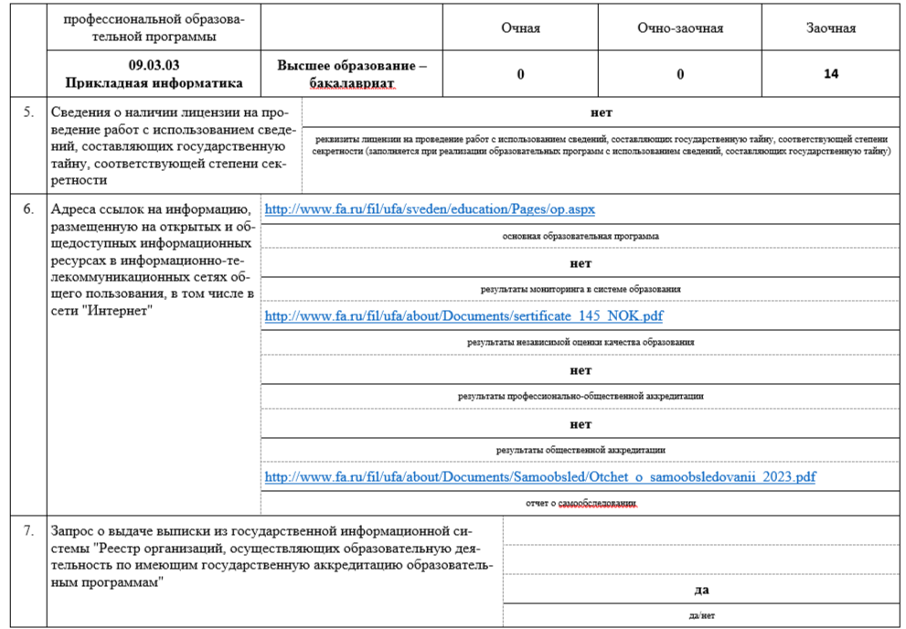
Заявление на государственную аккредитацию

Slide 8
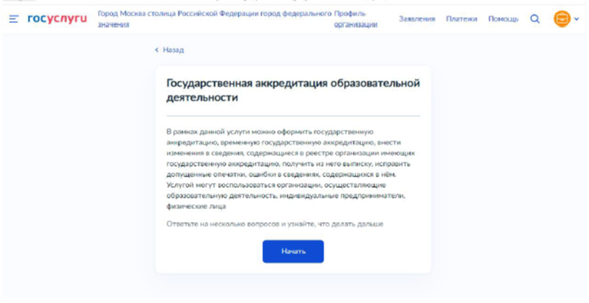
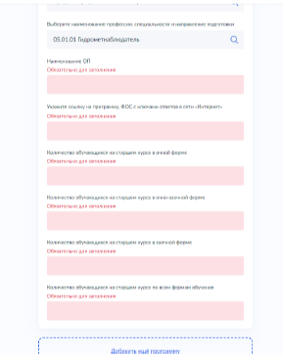
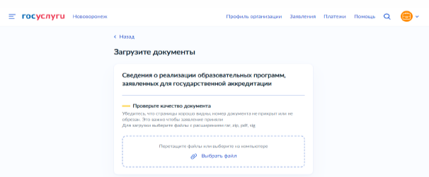
Заявление на государственную аккредитацию

Slide 9
Сведения к заявлению на государственную аккредитацию

Slide 10
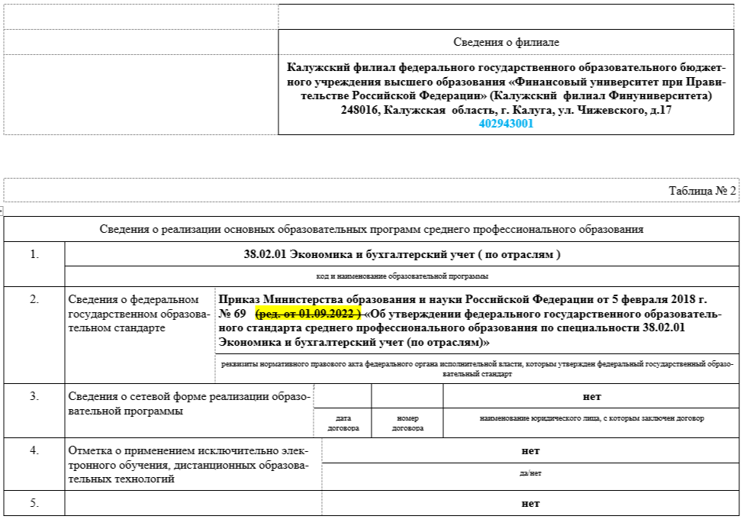
Сведения к заявлению на государственную аккредитацию

Slide 11
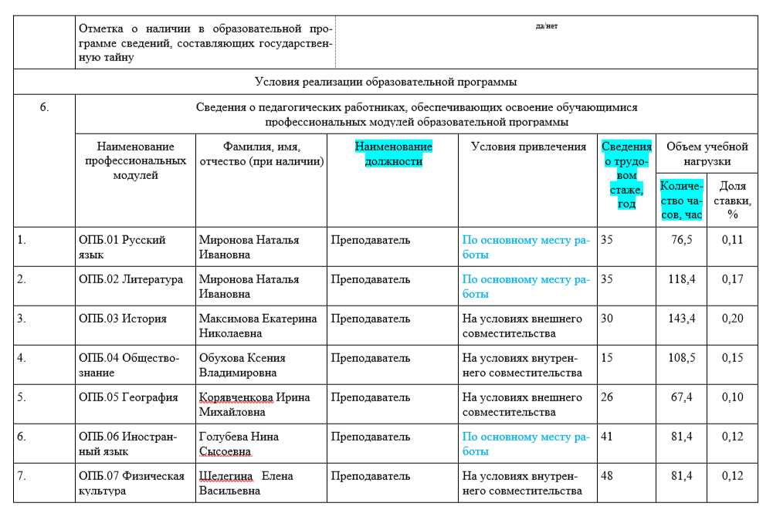
Сведения к заявлению на государственную аккредитацию

Slide 12
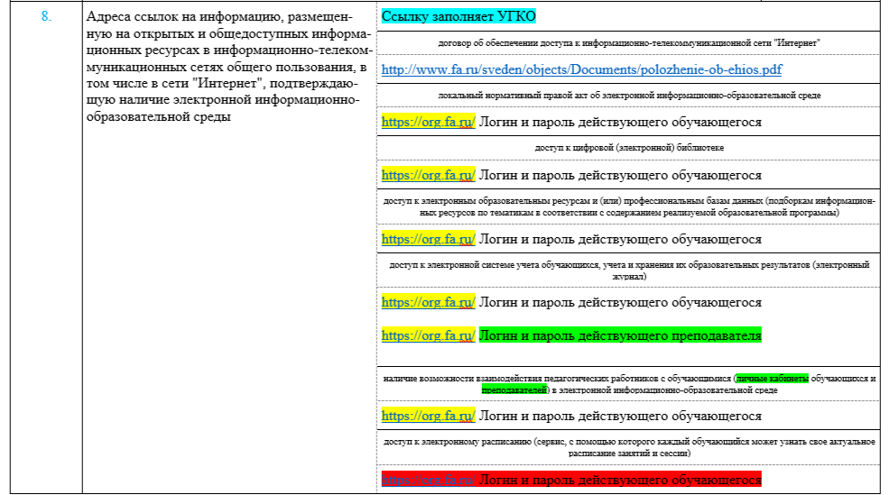
Сведения к заявлению на государственную аккредитацию

Slide 13
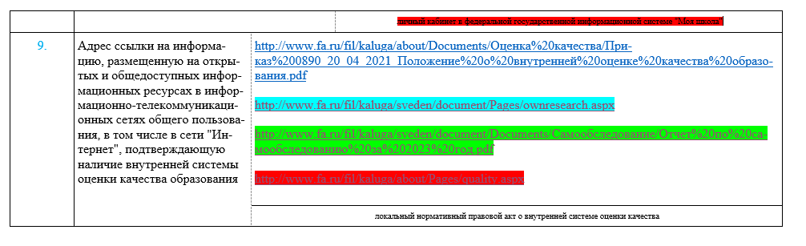
Сведения к заявлению на государственную аккредитацию

Slide 14
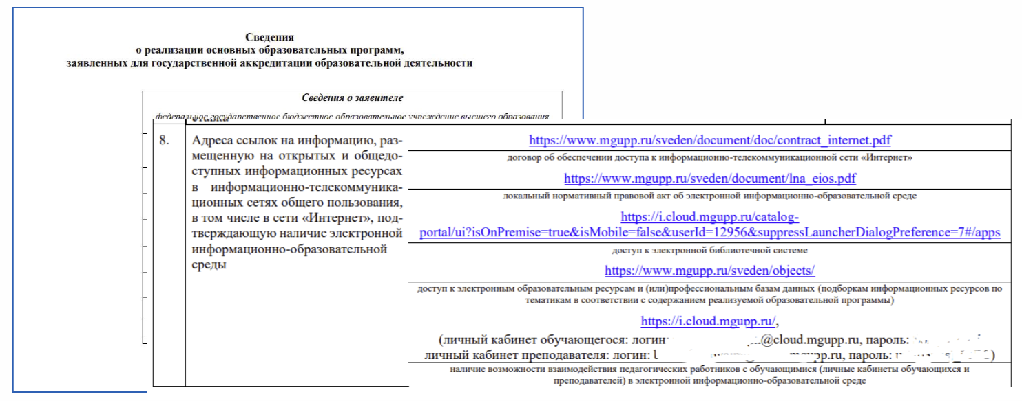
Сведения к заявлению на государственную аккредитацию

Slide 15
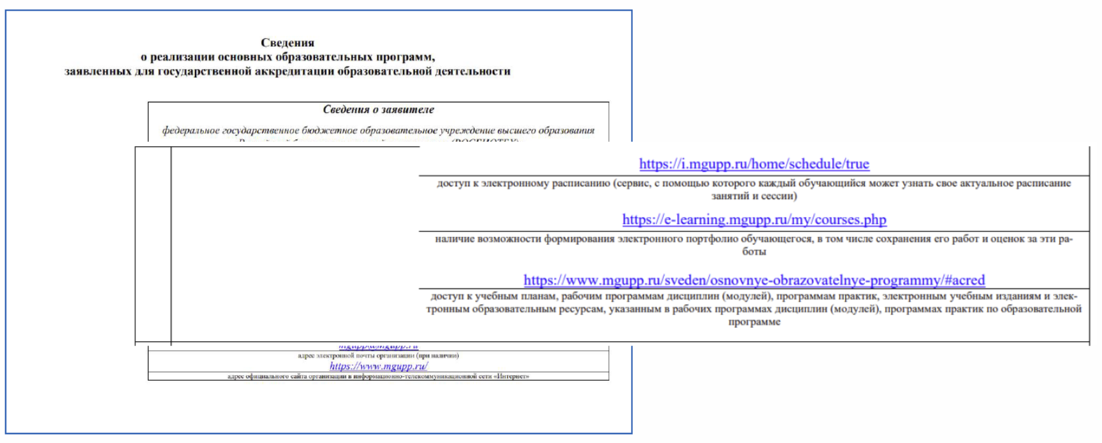
Сведения к заявлению на государственную аккредитацию

Slide 16
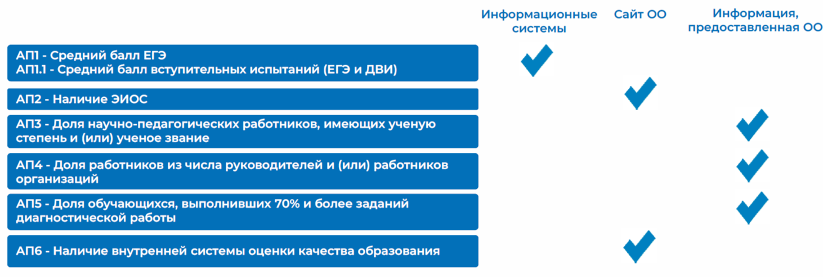
Источники информации аккредитационных показателей

Slide 17
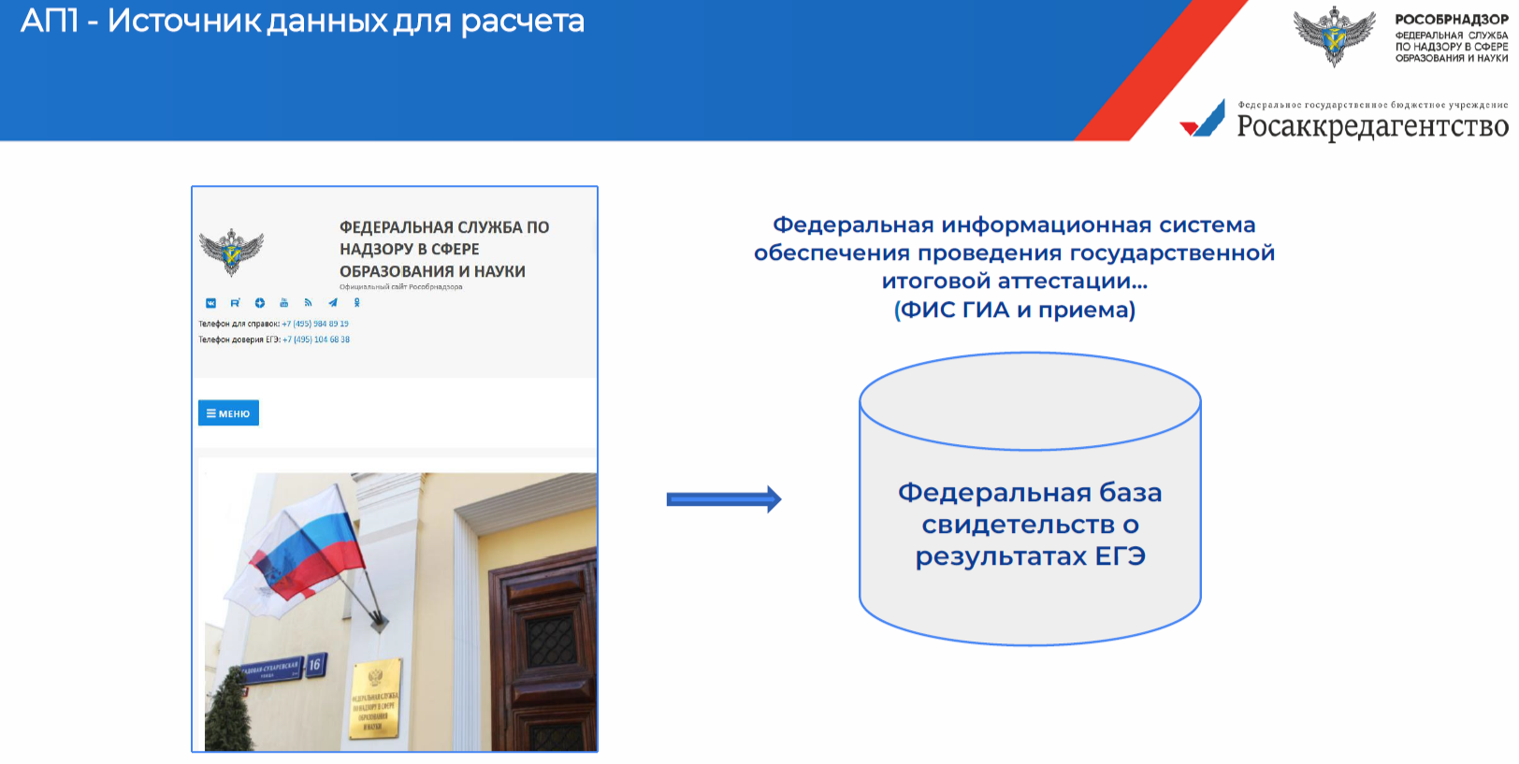
Источники информации аккредитационных показателей

Slide 18
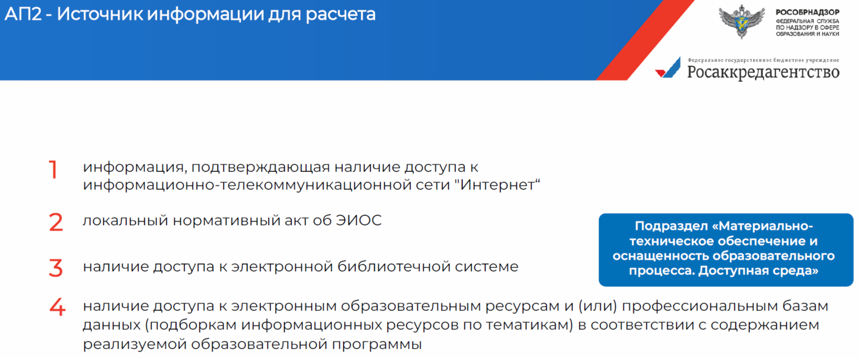
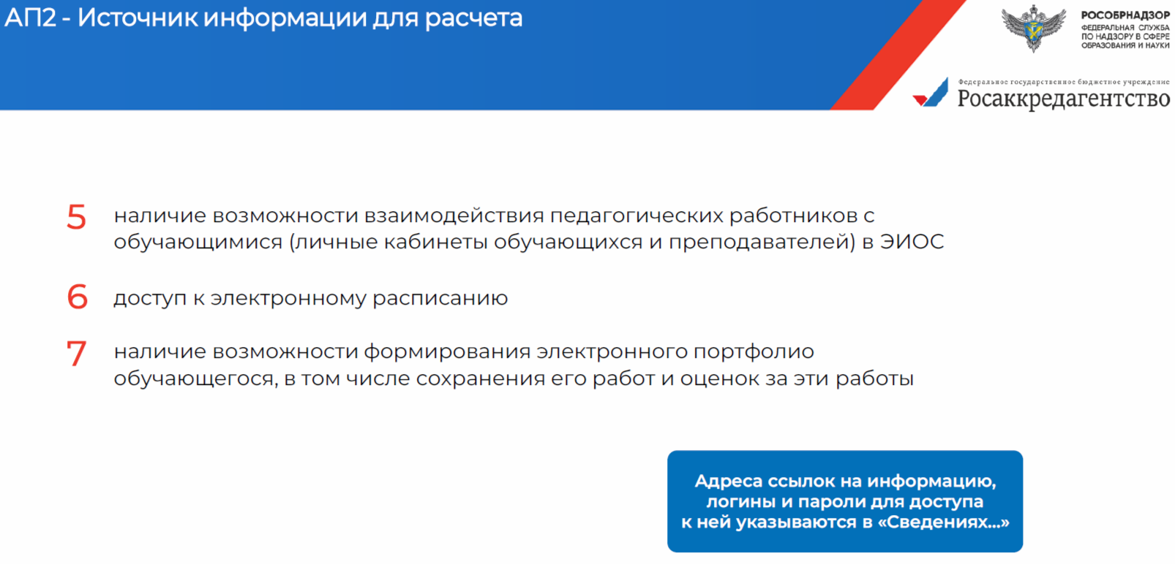
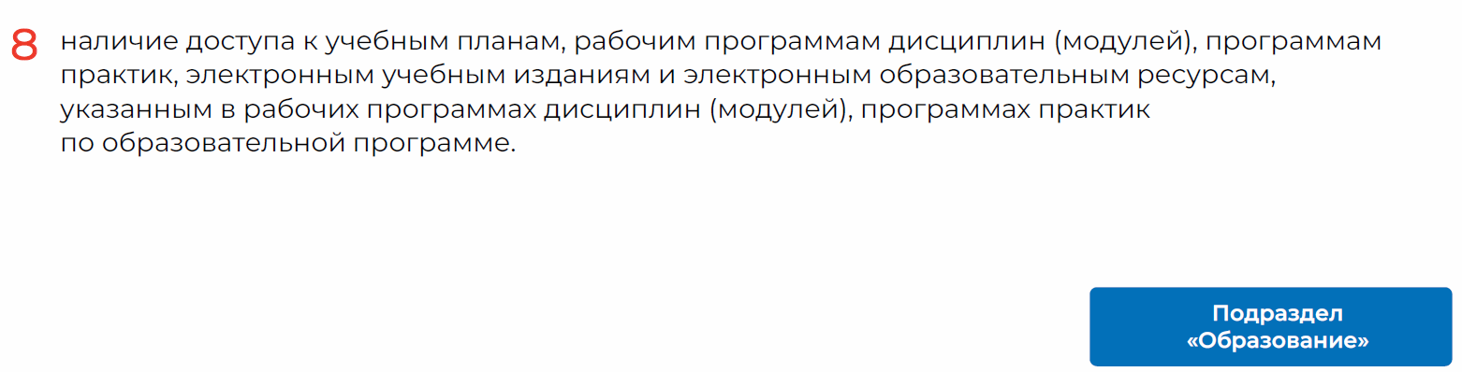
Источники информации аккредитационных показателей

Slide 19
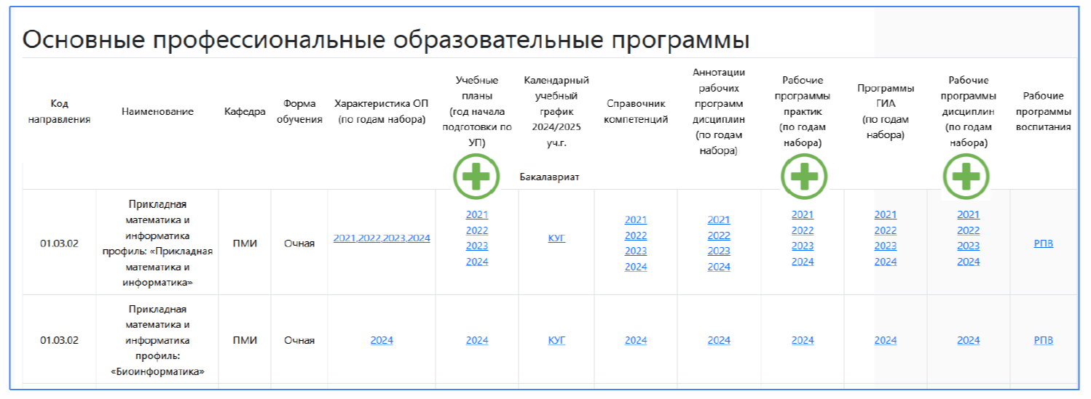
Источники информации аккредитационных показателей

Slide 20
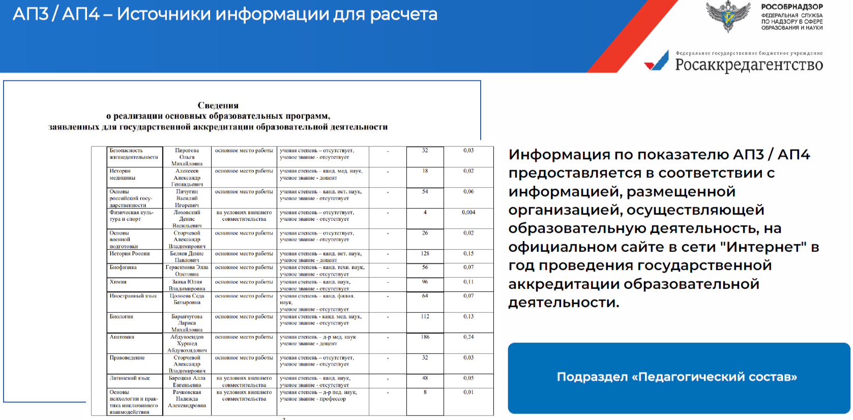
Источники информации аккредитационных показателей

Slide 21
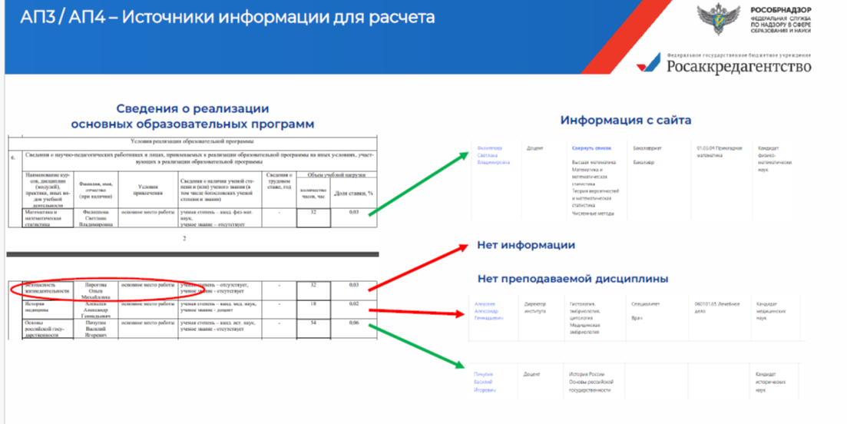
Источники информации аккредитационных показателей

Slide 22
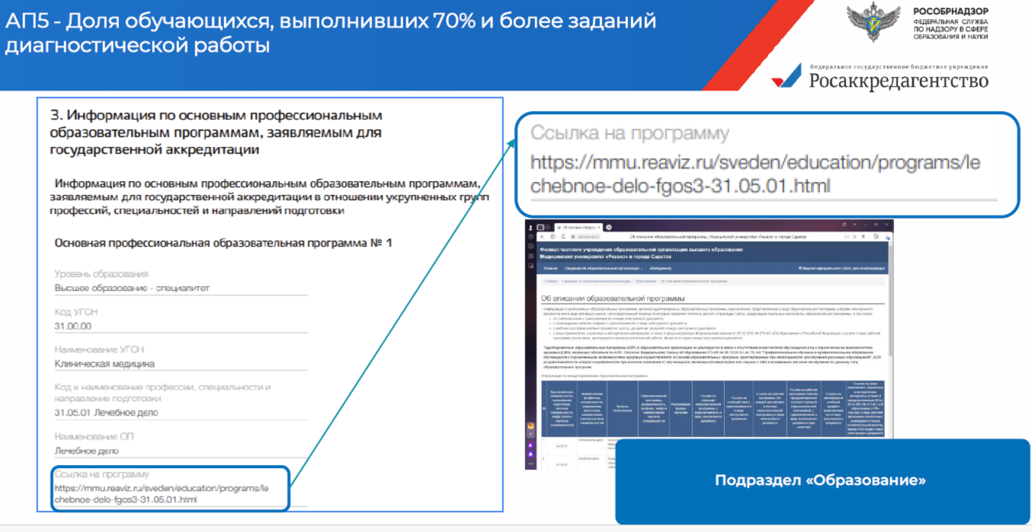
Источники информации аккредитационных показателей

Slide 23
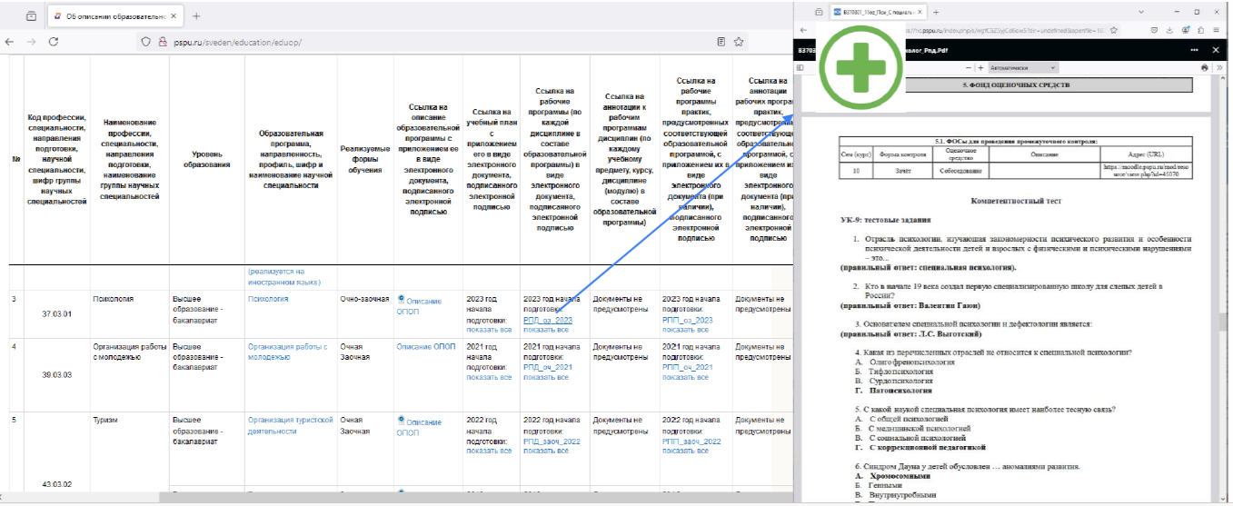
Источники информации аккредитационных показателей

Slide 24
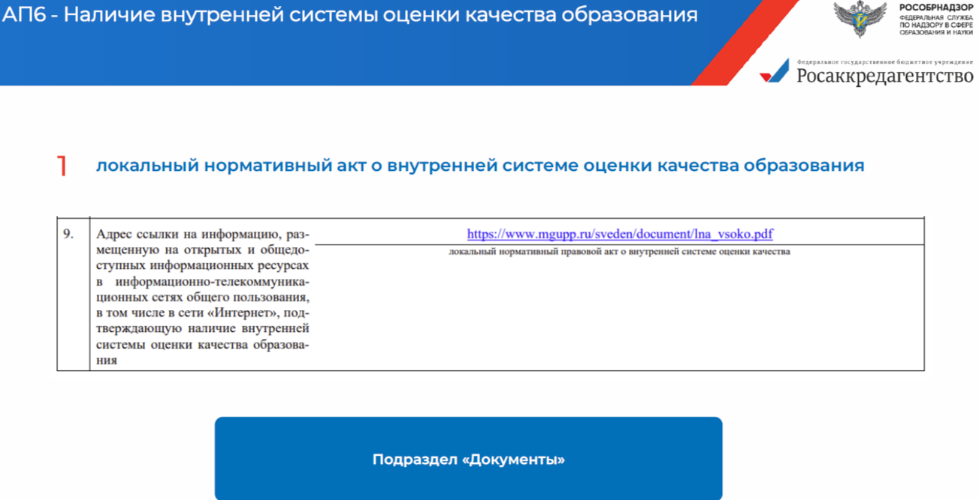
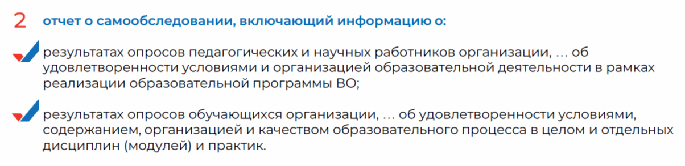
Источники информации аккредитационных показателей

Slide 25
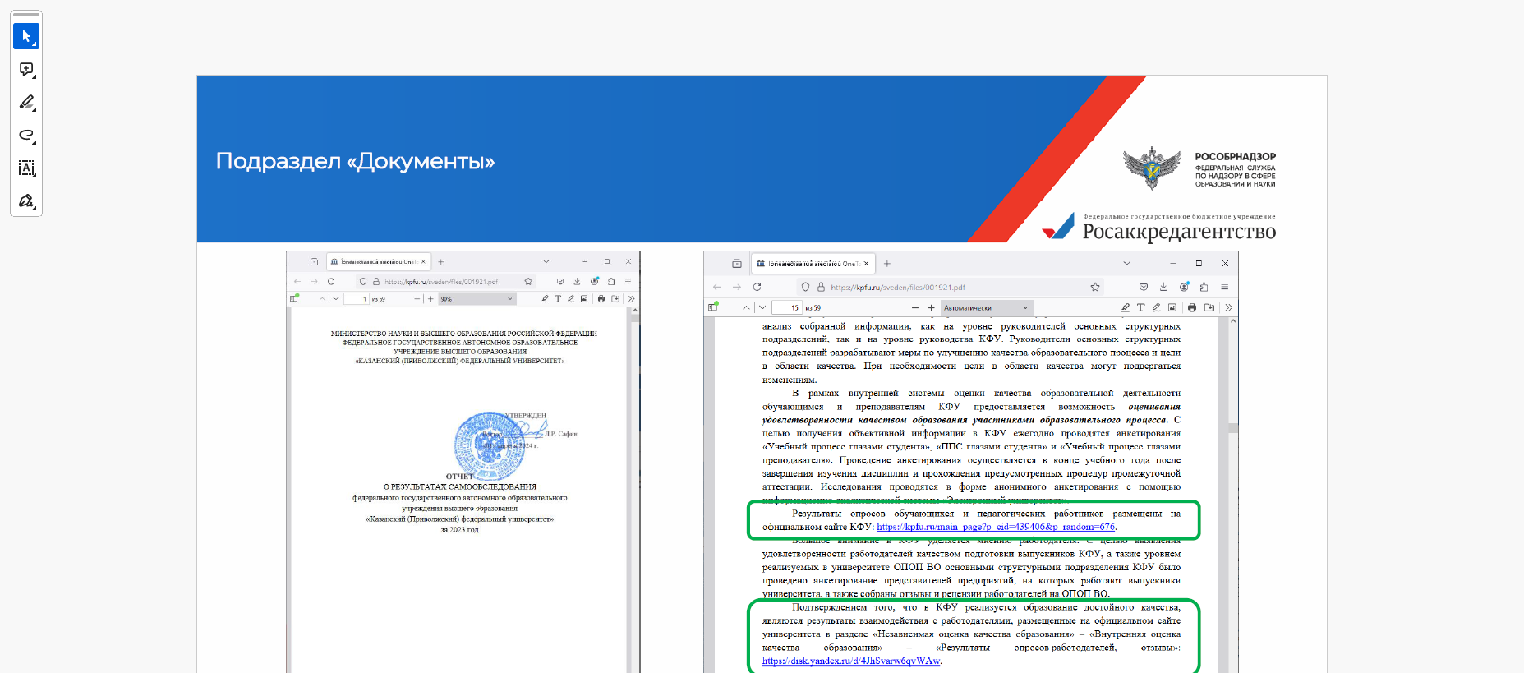
АП6-Наличие внутренней системы оценки качества образования

Slide 26
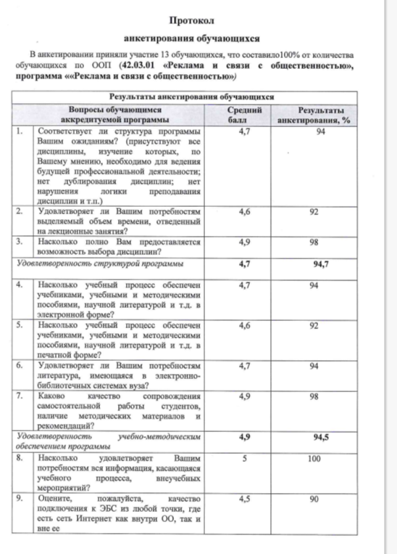
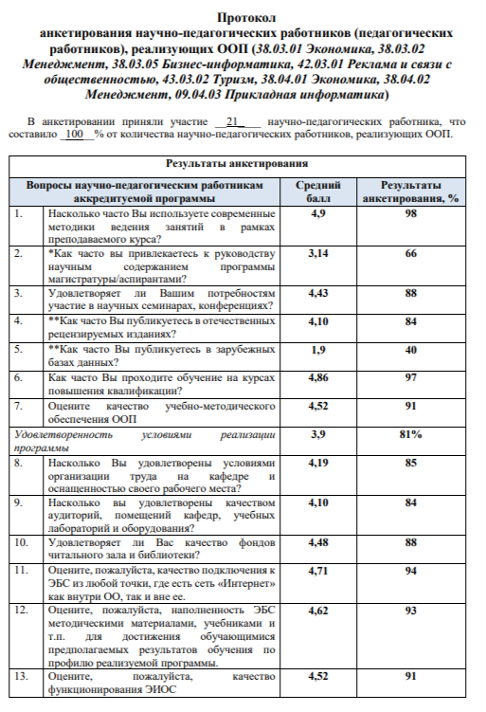
АП6-Наличие внутренней системы оценки качества образования

Slide 27
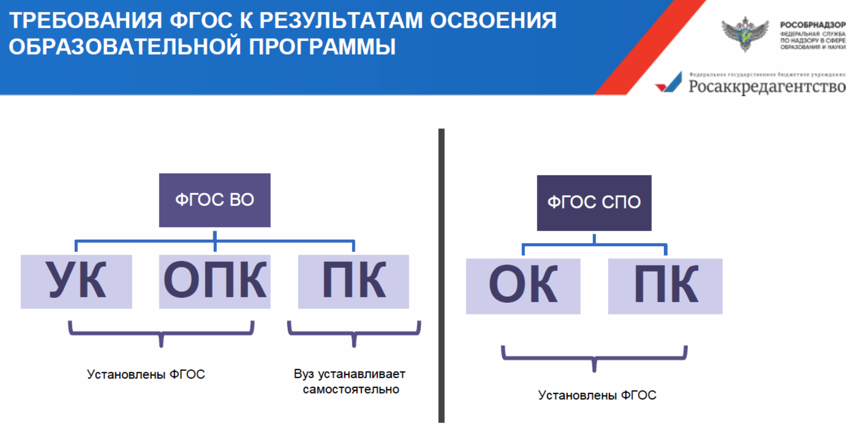
Фонды оценочных средств

Slide 28
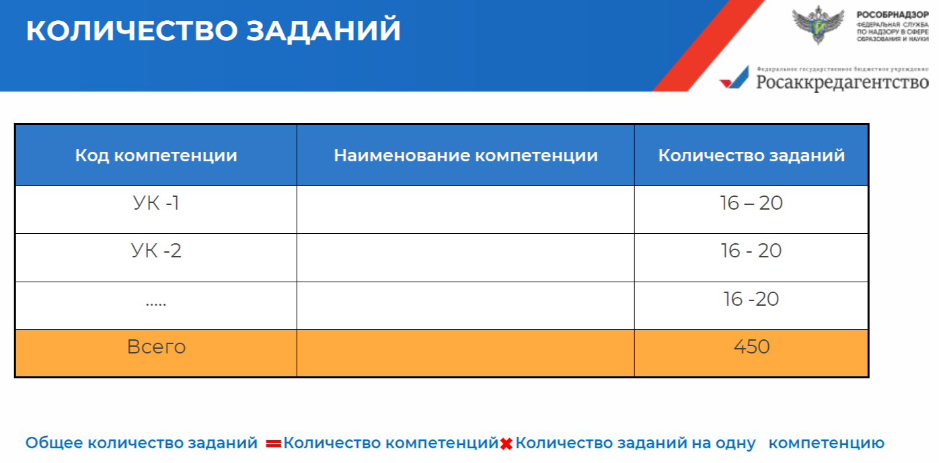
Фонды оценочных средств

Slide 29
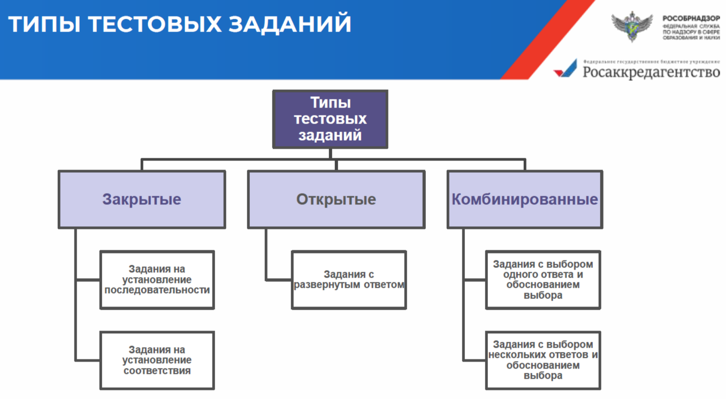
Фонды оценочных средств

Slide 30
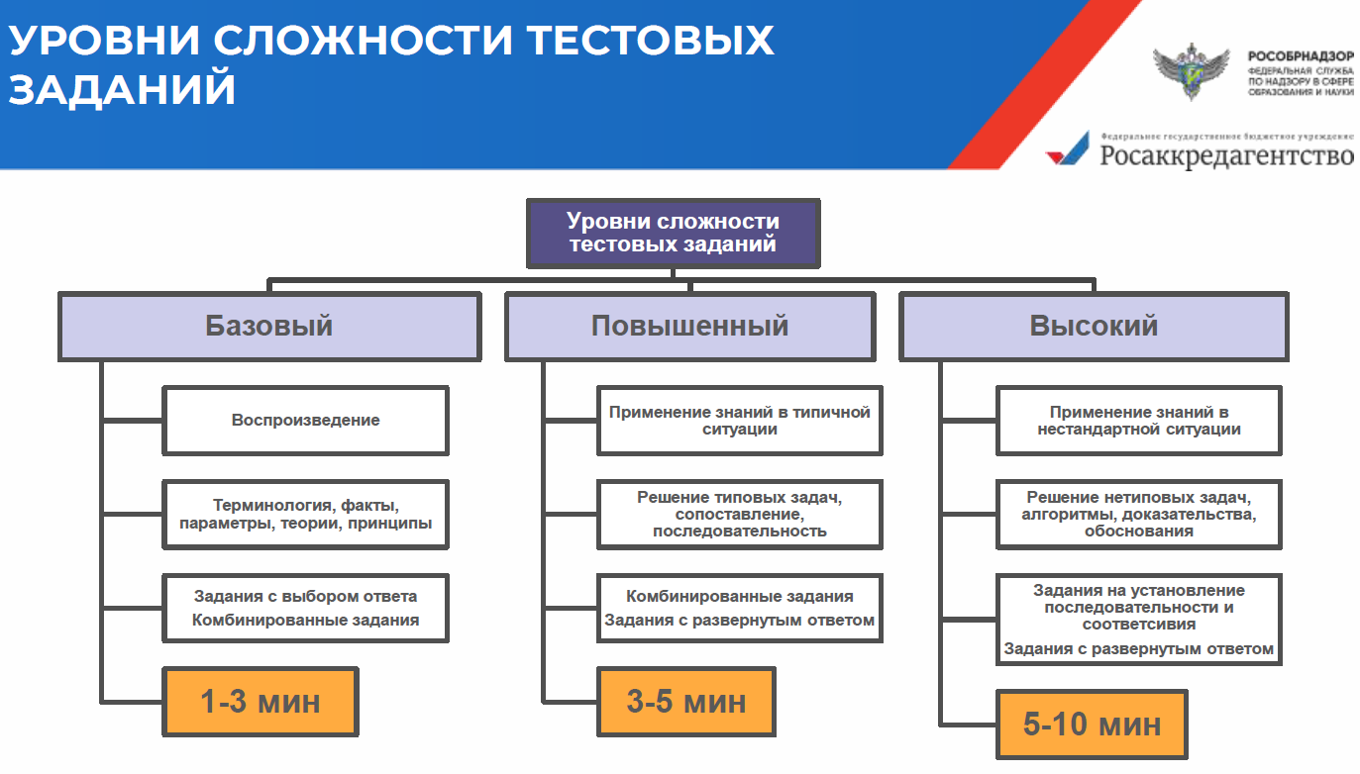
Фонды оценочных средств

Slide 31
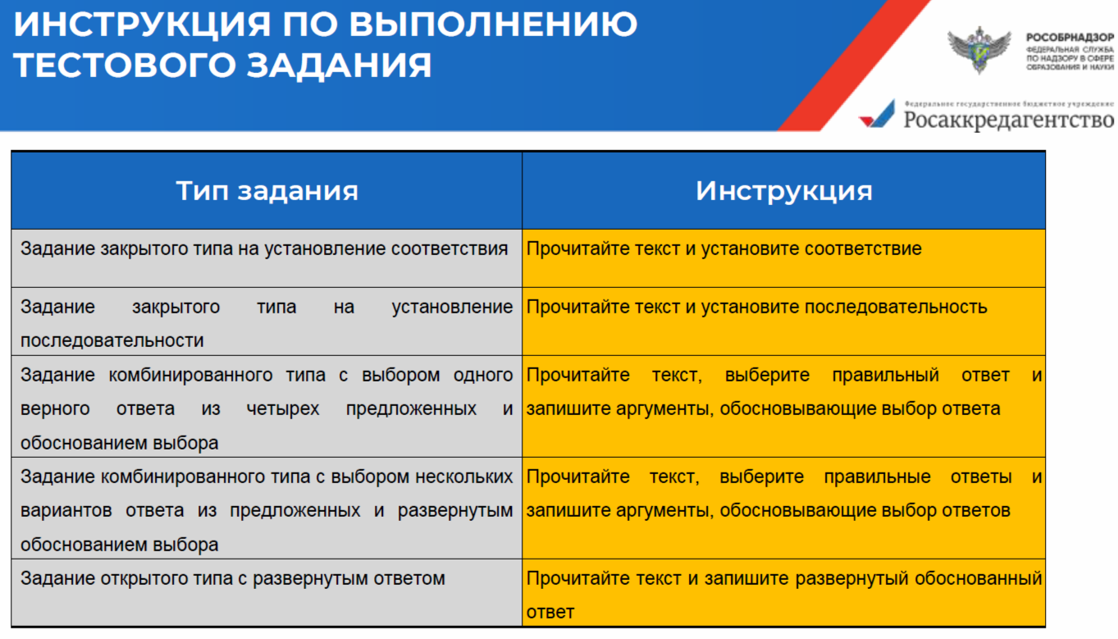
Фонды оценочных средств

Slide 32
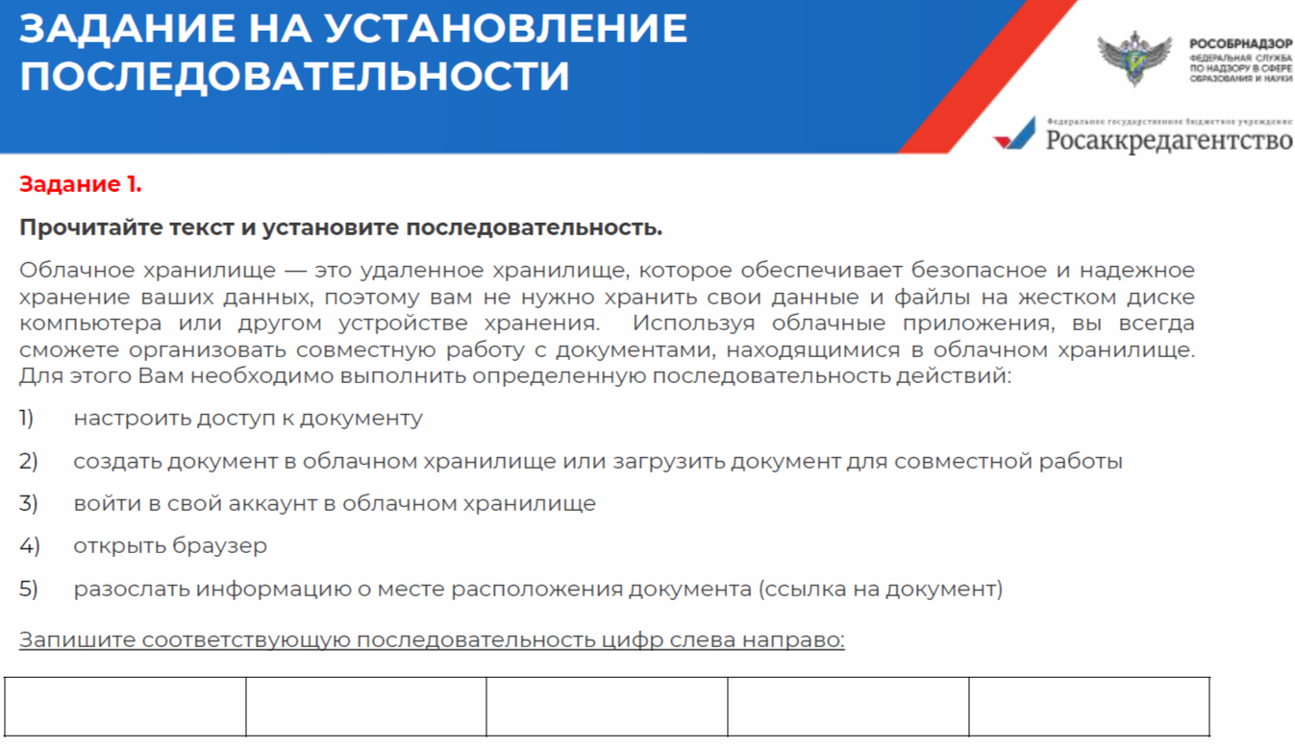
Фонды оценочных средств

Slide 33
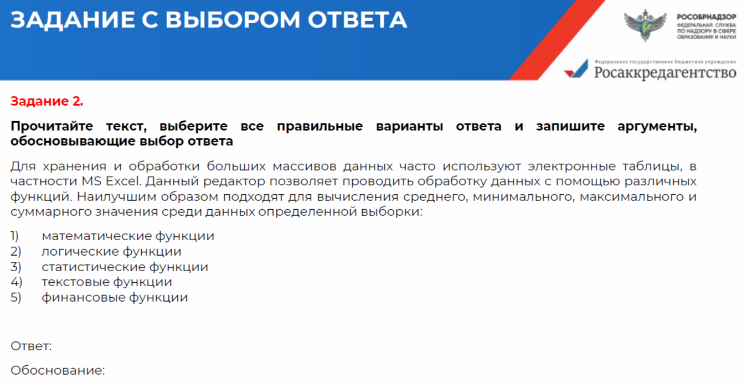
Фонды оценочных средств

Slide 34
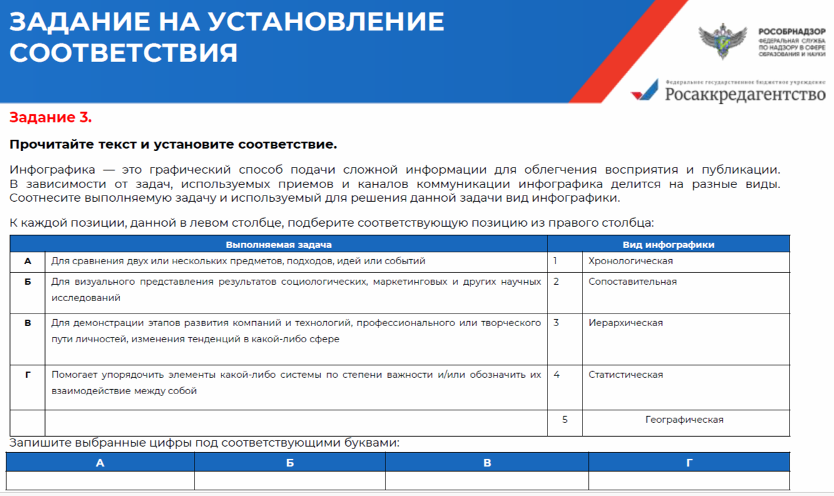
Фонды оценочных средств

Slide 35
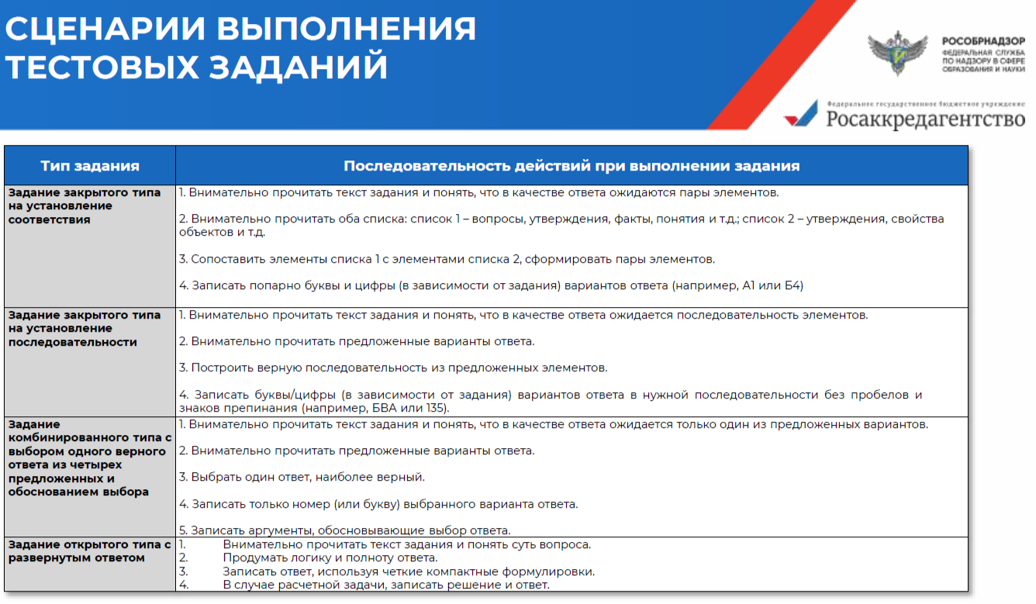
Фонды оценочных средств

Slide 36
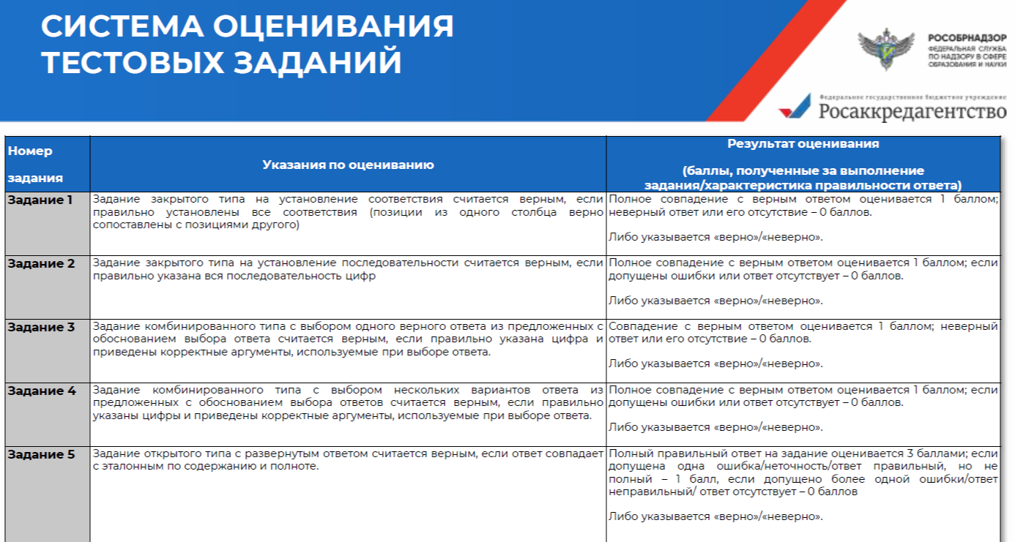
Фонды оценочных средств

Slide 37
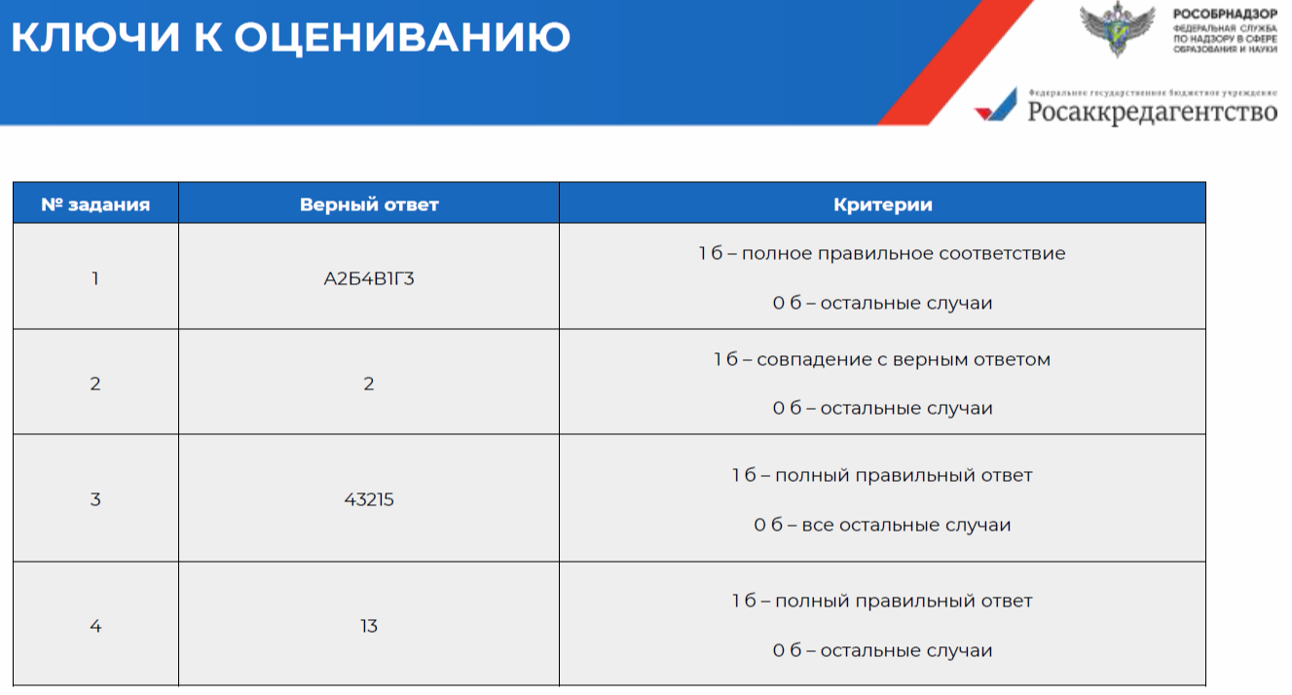
Фонды оценочных средств

Slide 38

Фонды оценочных средств

Slide 39
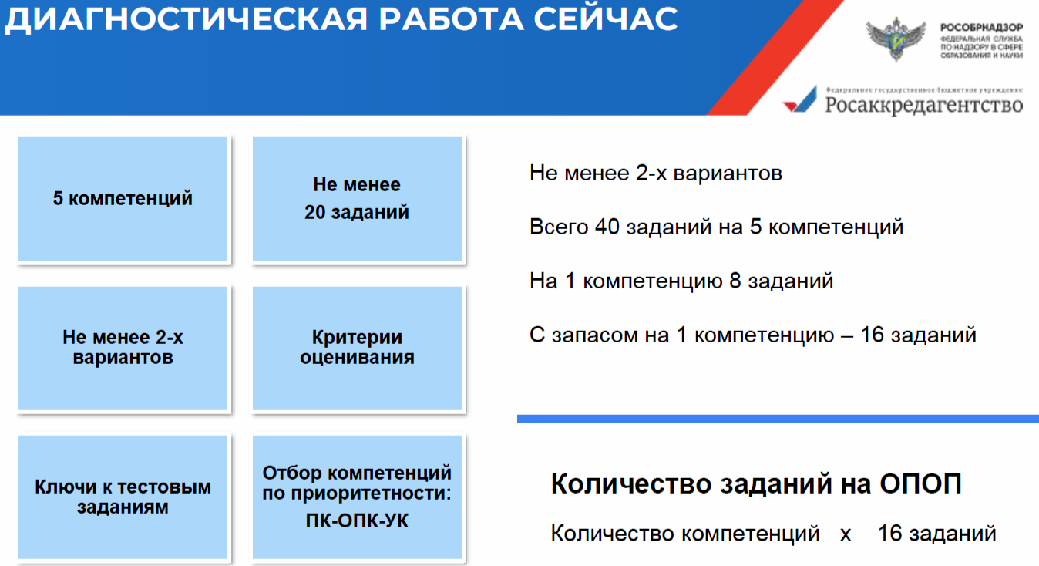
Фонды оценочных средств

Slide 40
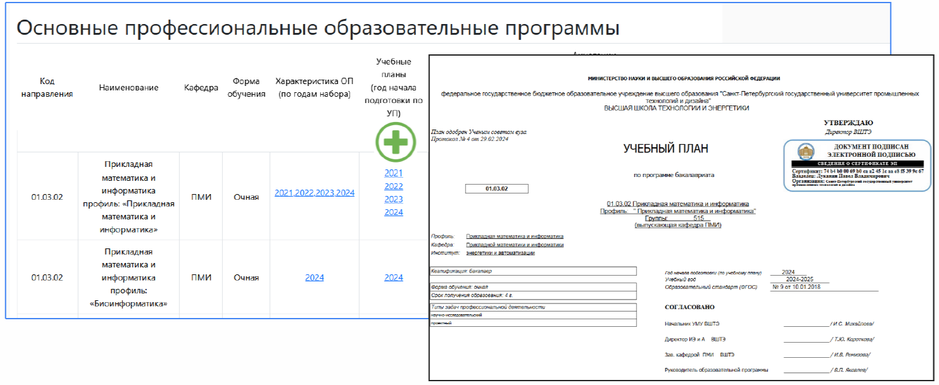
Фонды оценочных средств

Slide 41
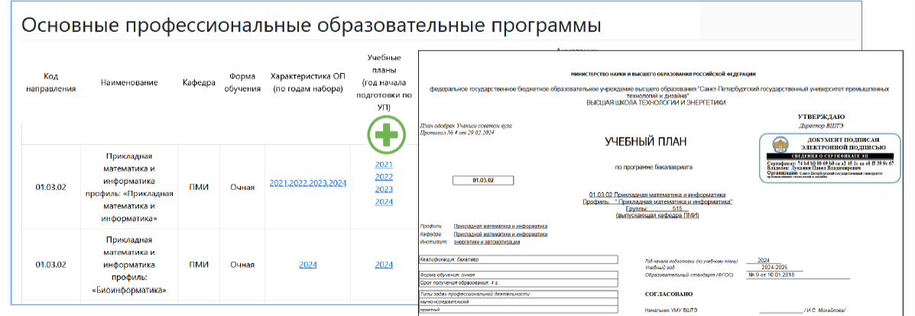
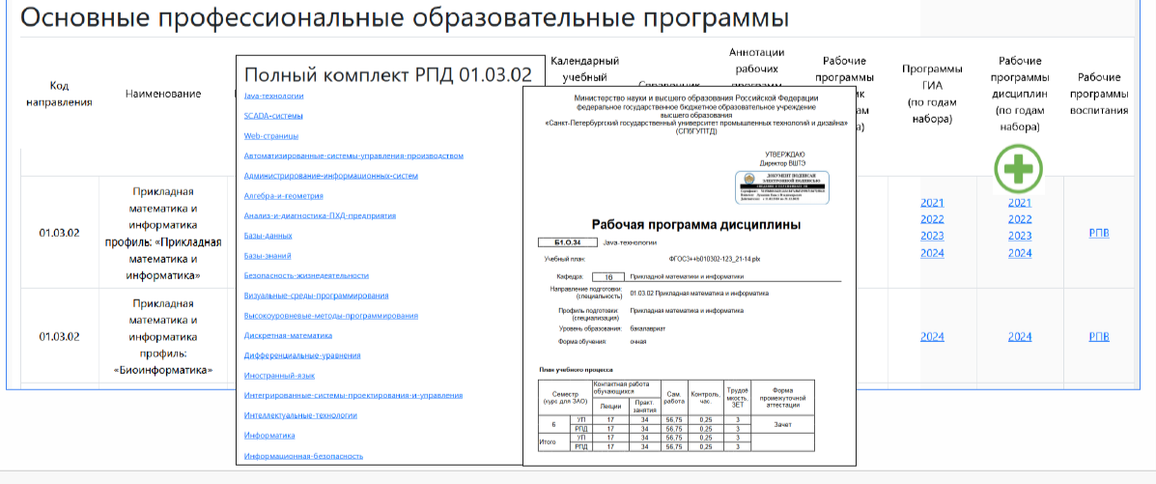
Источники информации для диагностической работы

Slide 42
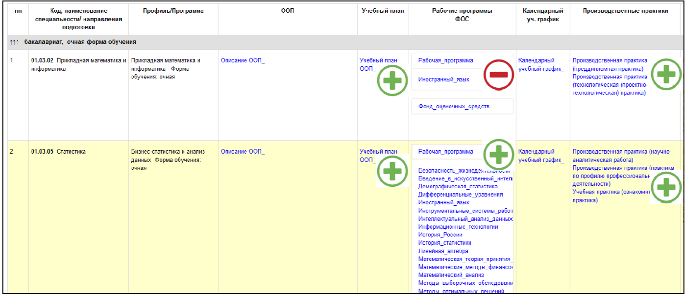
Фонды оценочных средств

Slide 43
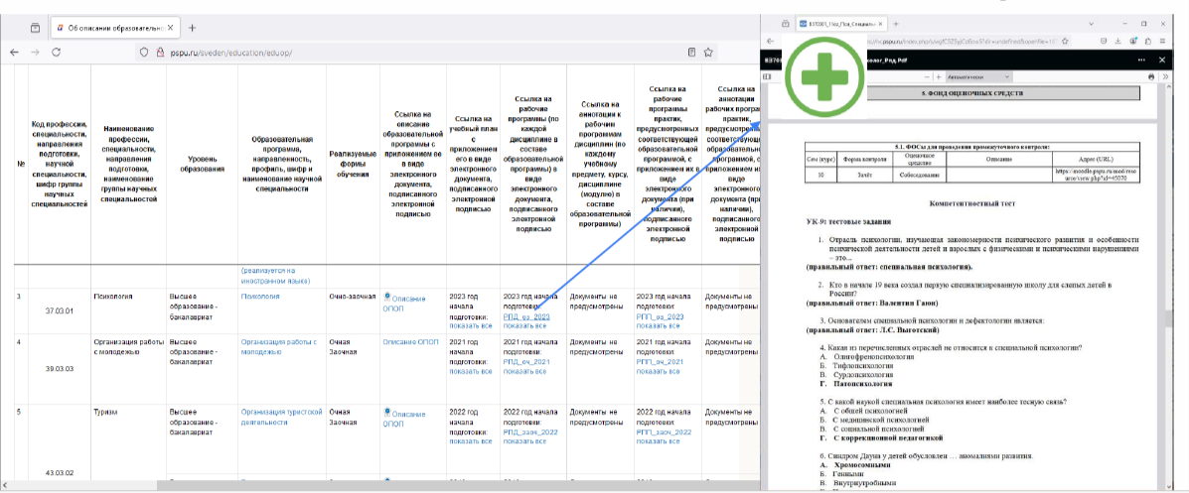
Источники информации для диагностической работы

